Slide 1

Circuitos Combinacionales
Tema: Circuitos Lógicos
Módulo: Lógica Computacional y Algoritmos
Prof. Lic. Tejerina Moran, Fernanda

Slide 2
Circuitos lógicos
Los circuitos lógicos para sistemas digitales pueden ser
Combinacionales
Secuenciales
Un circuito combinacional consiste en compuertas lógicas cuyas salidas en cualquier momento están determinadas por la combinación actual de entradas. Un circuito combinacional realiza una operación que se puede especificar lógicamente con un conjunto de funciones booleanas.
Los circuitos secuenciales usan elementos de almacenamiento además de compuertas lógicas, y sus salidas son función de las entradas y del estado de los elementos de almacenamiento. Esto último, a su vez, es función de entradas anteriores. Por ello, las salidas de un circuito secuencial dependen no sólo de los valores actuales de las entradas, sino también de entradas anteriores, y el comportamiento del circuito se debe especificar con una sucesión temporal de entradas y estados internos.

Slide 3
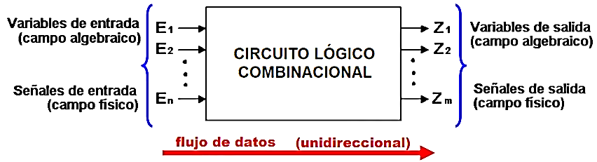
Circuitos Combinacionales
Son aquellas configuraciones de n entradas y m salidas, tal que su salida o salidas dependen exclusivamente del estado actual de sus variables de entrada, independientemente del factor tiempo.

Slide 4
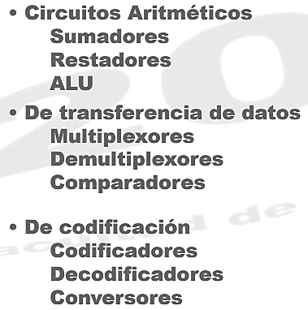
Circuitos Combinacionales

Slide 5
Circuitos Combinacionales aritméticos, SUMA
Las computadoras digitales efectúan diversas tareas de procesamiento de información. Entre esas funciones están las operaciones aritméticas.
La operación aritmética más básica es la suma de dos dígitos binarios. Esta suma simple consiste en cuatro posibles operaciones elementales: 0+0=0, 0+1=1, 1+0=1 y 1+1=10.
Las primeras tres operaciones producen una suma de un dígito, pero cuando ambos bits sumandos son 1, la suma binaria consta de dos dígitos. El bit más significativo de este resultado se denomina acarreo (carry, en inglés). Cuando ambos sumandos contienen más dígitos significativos, el acarreo obtenido de la suma de dos bits se suma al siguiente par más alto de bits significativos.
Un circuito combinacional que realiza la suma de dos bits se denomina semisumador; uno que realiza la suma de tres bits (dos bits significativos y un acarreo previo) es un sumador completo. Los nombres de los circuitos provienen del hecho de que es posible usar dos semisumadores para implementar un sumador completo.

Slide 6
SUMADOR
Sumadores
Semisumador Sumador Completo
X | Y | C0 | S
0 | 0 | 0 | 0
0 | 1 | 0 | 1
1 | 0 | 0 | 1
1 | 1 | 1 | 0
X | Y | C-1 | C0 | S
0 | 0 | 0 | 0 | 0
0 | 0 | 1 | 0 | 1
0 | 1 | 0 | 0 | 1
0 | 1 | 1 | 1 | 0
1 | 0 | 0 | 0 | 1
1 | 0 | 1 | 1 | 0
1 | 1 | 0 | 1 | 0
1 | 1 | 1 | 1 | 1

Slide 7
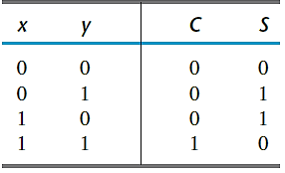
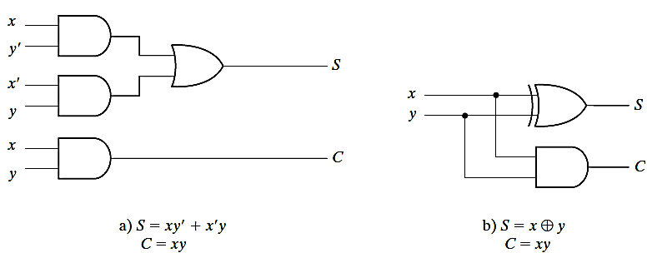
SUMADORES: Semisumador
Semisumador
Las funciones booleanas simplificadas para las dos salidas se obtienen directamente de la tabla de verdad. Las expresiones simplificadas en suma de productos son:
S = x’y + xy’ = x ⊕ y
C = xy

Slide 8
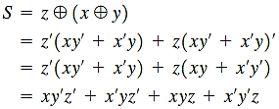
SUMADORES: Sumador Completo
Sumador Completo
X | Y | Z | C | S
0 | 0 | 0 | 0 | 0
0 | 0 | 1 | 0 | 1
0 | 1 | 0 | 0 | 1
0 | 1 | 1 | 1 | 0
1 | 0 | 0 | 0 | 1
1 | 0 | 1 | 1 | 0
1 | 1 | 0 | 1 | 0
1 | 1 | 1 | 1 | 1
Tiene tres entradas y dos salidas. Dos de las variables de entrada, denotadas por x y y, representan los dos bits significativos que se sumarán. La tercera entrada, representa el acarreo de la posición significativa inmediata inferior.
Se requieren dos salidas porque la suma aritmética de tres dígitos binarios puede tener valores entre 0 y 3, y el 2 o el 3 binarios requieren dos dígitos.
La variable binaria S da el valor del bit menos significativo de la suma. La variable binaria C da el acarreo de salida.
Del mapa de karnaugh surgen las siguientes expresiones simplificadas:
S = x’y’z + x’yz’ + xy’z’ + xyz
C = xy + xz + yz

Slide 9
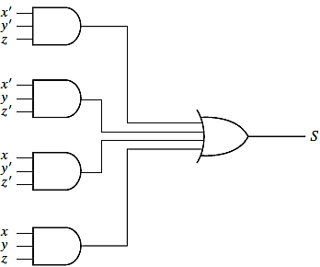
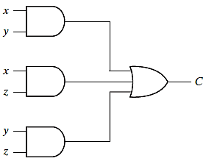
SUMADORES: Sumador Completo
Sumador Completo
S = x’y’z + x’yz’ + xy’z’ + xyz C = xy + xz + yz

Slide 10

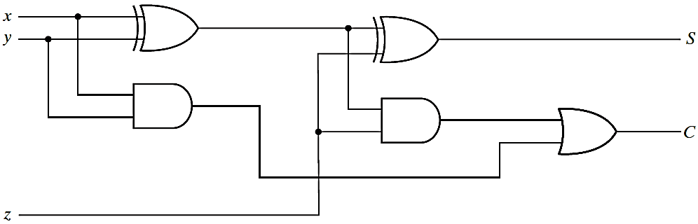
SUMADORES: Sumador Completo
Sumador Completo

Slide 11
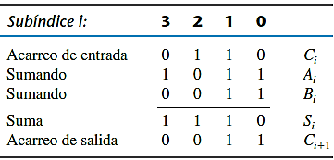
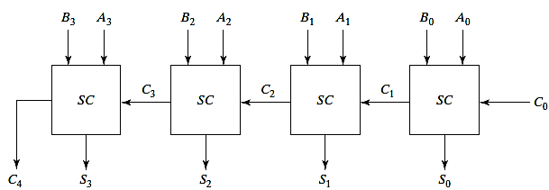
SUMADORES: Sumador Binario
Un sumador binario es un circuito digital que produce la suma aritmética de dos números binarios. Es posible construirlo con sumadores completos dispuestos en cascada, conectando el acarreo de salida de cada sumador completo al acarreo de entrada del siguiente sumador completo de la cadena.
Consideremos dos números binarios A=1011 y B=0011. Su suma S=1110 se forma con el sumador de cuatro bits así

Slide 12
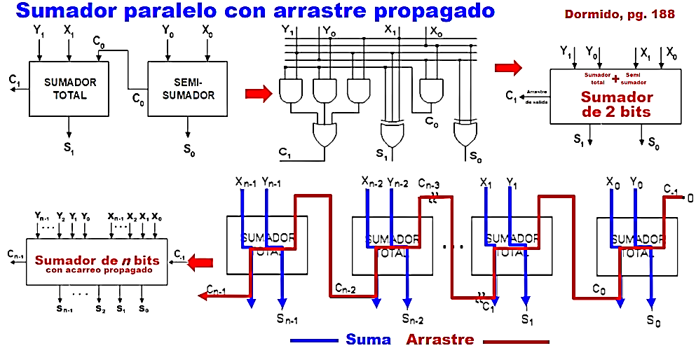
SUMADORES: Sumador Binario

Slide 13
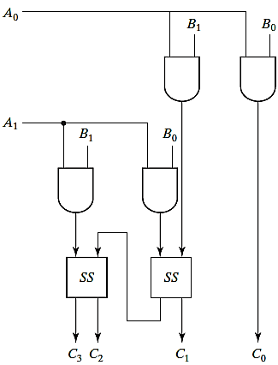
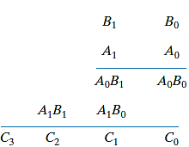
MULTIPLICADOR BINARIO
Consideremos la multiplicación de dos números de dos bits, como se muestra en la figura. Los bits del multiplicando son B1 y B0, los bits del multiplicador son A1 y A0, y el producto es C3C2C1C0.

Slide 14
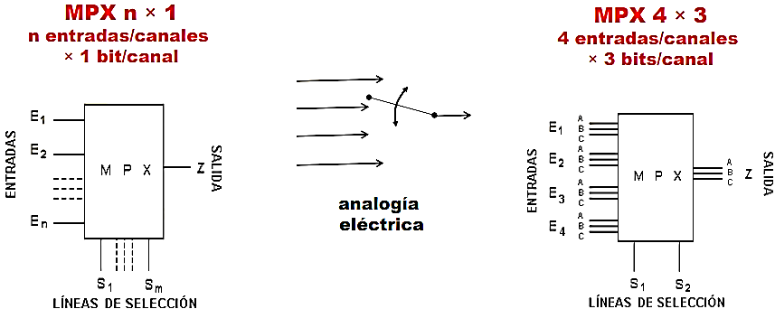
MULTIPLEXOR
Un multiplexor es un circuito combinacional que selecciona información binaria de una de muchas líneas de entrada y la envía a una sola línea de salida. La selección de una línea de entrada dada se controla con un conjunto de líneas de selección. Normalmente, hay 2^{n} líneas de entrada y n líneas de selección cuyas combinaciones de bits determinan cuál entrada se selecciona.

Slide 15
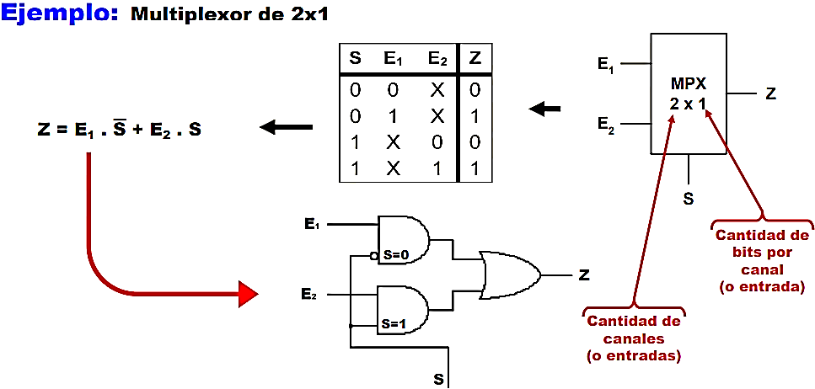
MULTIPLEXOR

Slide 16
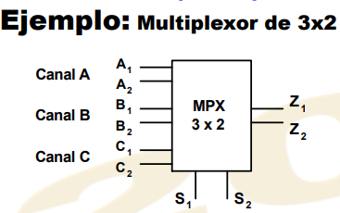
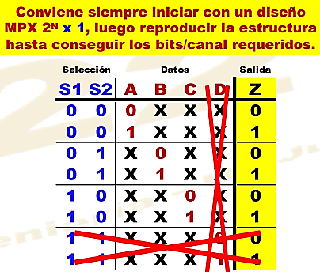
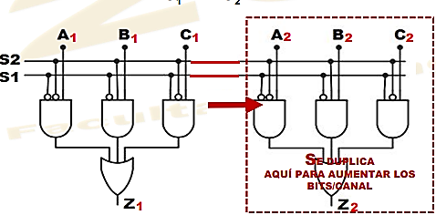
MULTIPLEXOR
MPX 4X1
MPX 3X1

Slide 17
MULTIPLEXOR
Multiplexores (MPX) – Asociación
Combinar o asociar multiplexores permite crear estructuras más complejas, utilizando bloques menores, con las que se puede multiplexar datos para (relativamente) cualquier número de canales y de bits por canal. Los criterios a seguir son simples:
Al aumentar la cantidad de canales, generalmente debe aumentar la cantidad de líneas de selección, tal que Nº canales ≤ 2 ^{(Nº líneas selección)}
significa: por lo menos una palabra de código de selección para cada canal.
Al aumentar la cantidad de bits por canal, no aumentan las líneas de selección. La nueva estructura debe conectar sus líneas de selección 'en bus' con las ya existentes.
Para el diseño de estructuras de NxM (N=canales; M=bits), es buena práctica iniciar con un bloque de Nx1, multiplicar este formato y conectarlos, hasta alcanzar los M bits por canal.
Multiplexores de NxM se pueden reducir en cantidad de canales, omitiendo los que no se necesitan. Idem para los bits/canal.

Slide 18
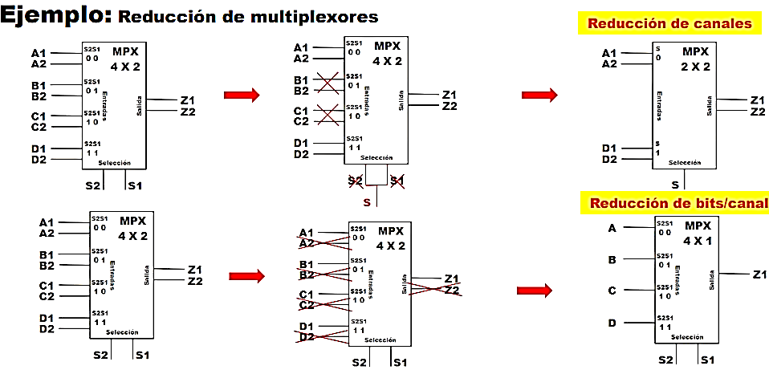
MULTIPLEXOR

Slide 19
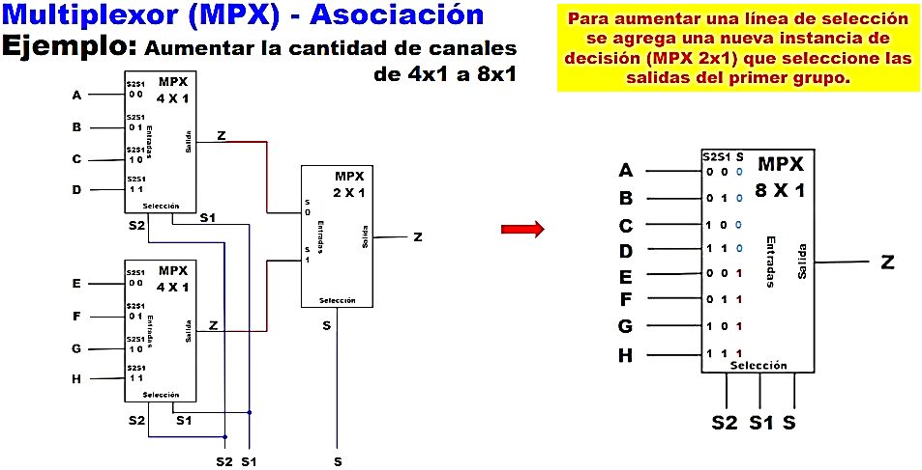
MULTIPLEXOR

Slide 20
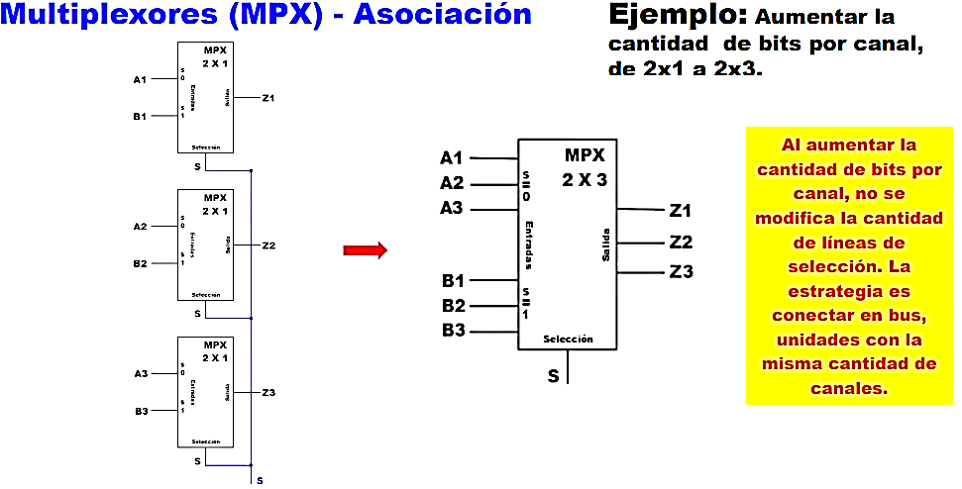
MULTIPLEXOR

Slide 21
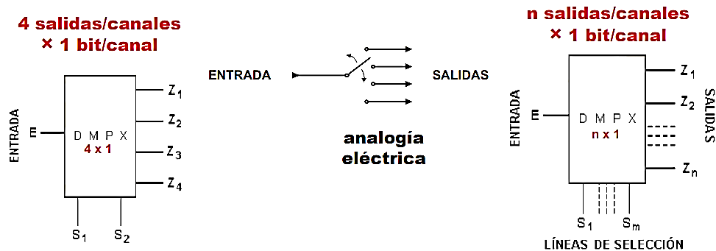
DEMULTIPLEXORES
Es un circuito combinacional de una entrada y varias salidas, que puede “transferir” (reconstruir) la entrada a una de las salidas, mediante una codificación predefinida.

Slide 22
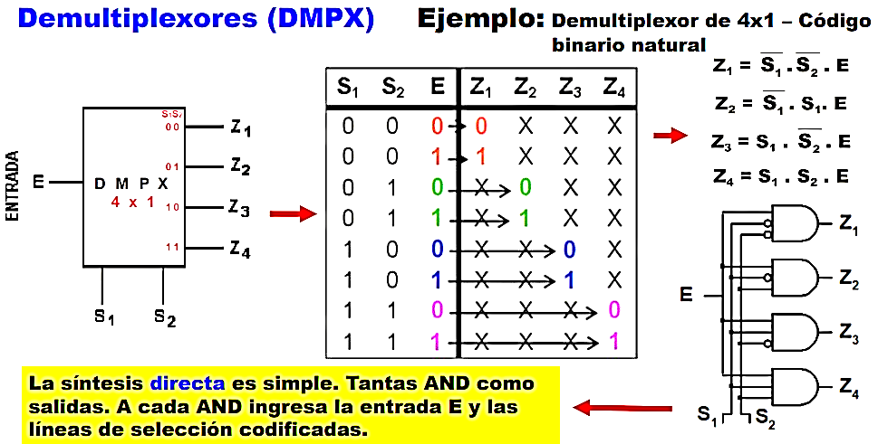
DEMULTIPLEXORES

Slide 23
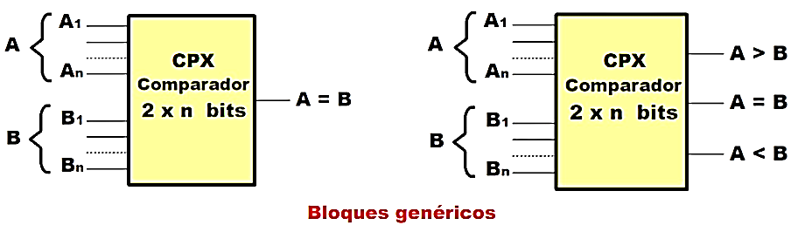
COMPARADORES
La comparación de dos números es una operación que determina si un número es mayor que, menor que o igual a otro número. Un comparador de magnitudes es un circuito combinacional que compara dos números, A y B, y determina sus magnitudes relativas. El resultado de la comparación se especifica con tres variables binarias que indican si A>B, A=B o A<B.

Slide 24
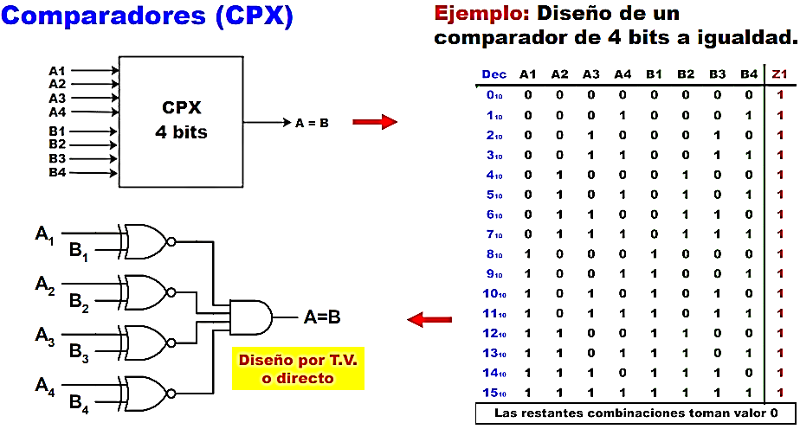
COMPARADORES

Slide 25
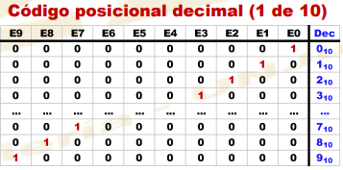
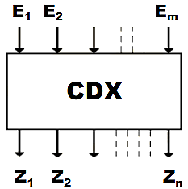
CODIFICADORES
Son circuitos combinacionales de m entradas y n salidas, que al recibir por las entradas una palabra binaria no codificado (ej. código posicional), produce a la salida la palabra equivalente codificada.
El proceso de diseño consiste básicamente en diseñar un circuito combinacional que asocie cada palabra de entrada con la correspondiente palabra de salida codificada

Slide 26
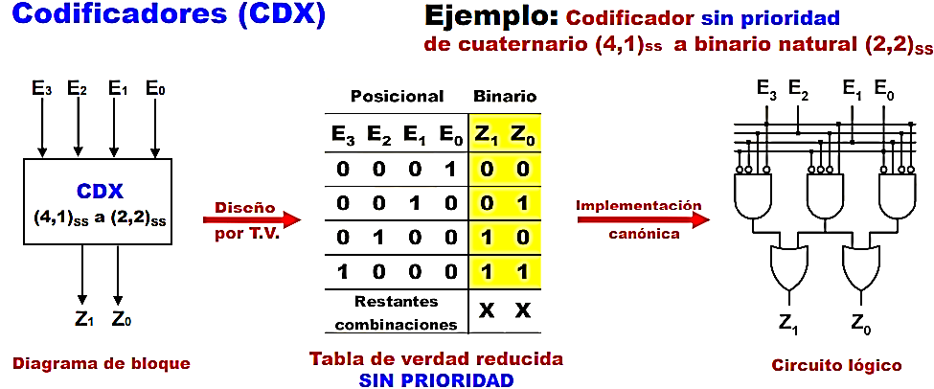
CODIFICADORES

Slide 27
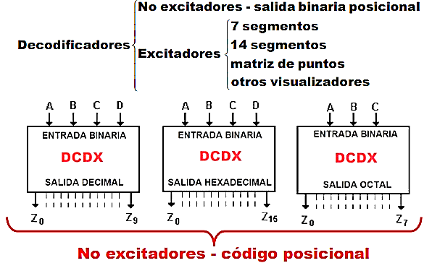
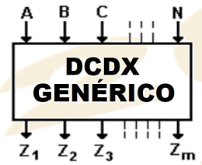
DECODIFICADORES
Son circuitos combinacionales de N líneas de entradas y m líneas de salida, que al recibir una secuencia binaria en un código preestablecido, produce a la salida un valor equivalente sin codificar (código posicional).

Slide 28
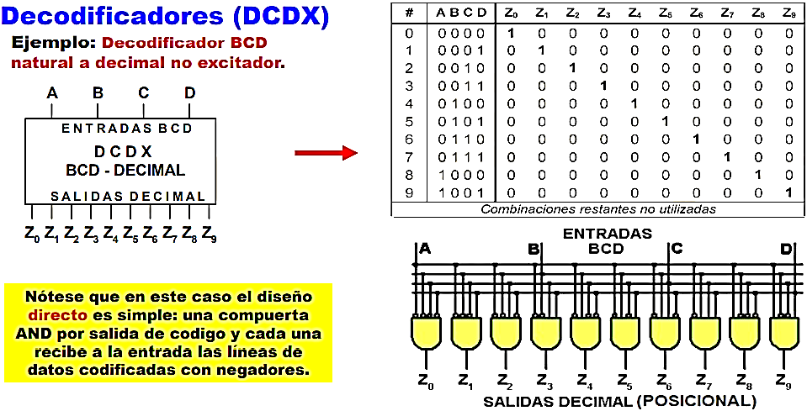
DECODIFICADORES

Slide 29
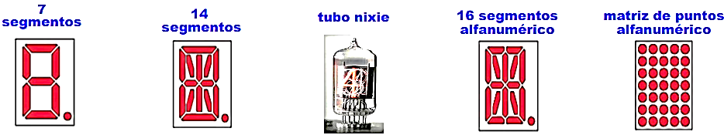
DECODIFICADORES
Decodificadores (DCDX) excitadores
Los decodificadores identificados como excitadores, en vez de dar salida en un código posicional, se diseñan para generar un código especial que sea capaz de activar algún dispositivo visualizador, interpretable por un usuario. Los dispositivos visualizadores (displays) más comunes se muestran abajo, siendo el de 7 segmentos el más usual.

Slide 30
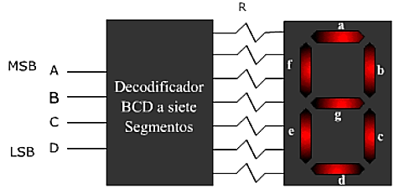
DECODIFICADORES
Ejemplo: Decodificadores BCD a 7 segmentos Es un circuito combinacional que permite un código BCD en sus entradas y en sus salidas activa un display de 7 segmentos para indicar un dígito decimal. El display está formado por un conjunto de 7 leds conectados en un punto común en su salida, bien en ánodo comun ó ánodo común.

Slide 31
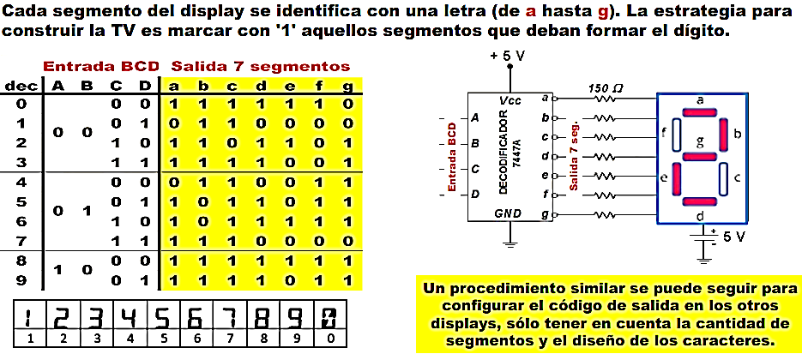
DECODIFICADORES

Slide 32
DECODIFICADORES
Los decodificadores se emplean fundamentalmente para seleccionar los diferentes puertos de E/S ( entrada/salida) y así la computadora pueda comunicarse con los diferentes dispositivos externos ( periféricos). Estos decodificadores son conocidos como decodificador de direcciones de puertos.
Direccionar una localidad de memoria, conversión de datos binarios,…

